Slide 1
EĞİTİM VE ÖĞRETİM DESTEĞİ

Slide 2
ÇANKAYA İLÇE MİLLİ EĞİTİM MÜDÜRLÜĞÜNCE YAPILACAK EĞİTİM ÖĞRETİM DESTEĞİ 1. TAKSİT %35 LİK TUTAR ÖDEME TABLOSU
OKUL TÜRÜ | ÖĞRENCİ SAYISI | DESTEK TUTARI | TOPLAM MALİYET % 35 LİK TUTAR
OKUL NCESİ | 88 | 3.600 | 94.248,00
İLKOKUL | 3506 | 3.600 | 4.515.728,00
ORTAOKUL | 2571 | 4.280 | 4.120.998,00
LİSE | 2163 | 4.280 | 3.240.174,00
TEMEL LİSEE | 2505 | 3.680 | 3.226.440,00
TOPLAM ÖĞRENCİ | 10833 | 1. TAKSİT | 15.197.588,00

Slide 3
ÇANKAYA İLÇE MİLLİ EĞİTİM MÜDÜRLÜĞÜNCE YAPILACAK EĞİTİM ÖĞRETİM DESTEĞİ TOPLAM TUTAR ÖDEME TABLOSU
OKUL TÜRÜ | ÖĞRENCİ SAYISI | DESTEK TUTARI | TOPLAM MALİYET
OKUL NCESİ | 88 | 3.600 | 316.800,00
İLKOKUL | 3506 | 3.600 | 12.621.600,00
ORTAOKUL | 2571 | 4.280 | 11.003.880,00
LİSE | 2163 | 4.280 | 9.257.640,00
TEMEL LİSEE | 2505 | 3.680 | 9.218.400,00
TOPLAM ÖĞRENCİ | 10833 | 3 TAKSİT SONUNDA | 42.418.320,00

Slide 4
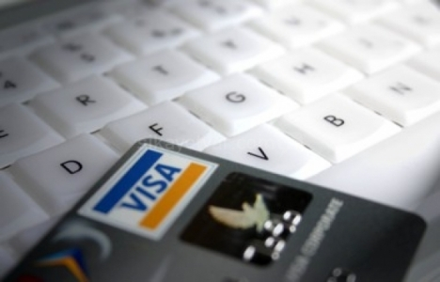
ÖDEME İŞLEMLERİ

Slide 5
ÖDEME EVRAKLARI HAZIRLAMA İŞ VE İŞLEM BASAMAKLARI

Slide 6
ÖDEME EVRAKLARI
ÜÇ KOPYA HALİNDE HAZIRLANACAKTIR.

Slide 7
TÜM DOSYALARDAKİ EVRAKLAR BİLGİSAYAR ORTAMINDA HAZIRLANACAK OLUP;
TÜM BELGELER MAVİ MÜREKKEPLİ KALEM İLE İMZALANACAKTIR.

Slide 8
1 – FATURA ASLININ BULUNDUĞU DOSYA MAL MÜDÜRLÜĞÜNCE
2 – FATURANIN İKİNCİ NÜSHASININ BULUNDUĞU DOSYA MÜDÜRLÜĞÜMÜZCE
3 – FATURANIN ÜÇÜNCÜ NÜHSASININ BULUNDUĞU DOSYA OKULUNUZCA MUHAFAZA EDİLECEKTİR.
1. VE 2 . DOSYALAR MÜDÜRLÜĞÜMÜZE TESLİM EDİLECEKTİR.

Slide 9
FATURALAR HER OKUL İÇİN TEK FATURA OLARAK KESİLECEKTİR.

Slide 10
ÖRNEK
ANAOKULU İÇİN BİR
İLKOKUL İÇİN BİR
ORTAOKUL İÇİN BİR ANADOLU LİSESİ İÇİN BİR FEN LİSESİ İÇİN BİR
TEMEL LİSE İÇİN BİR
FATURA KESİLECEKTİR.

Slide 11
FATURALAR MİLLİ EĞİTİM BAKANLIĞI ÜST BAŞLIĞINDA (ÇANKAYA İLÇE MİLLİ EĞİTİM MÜDÜRLÜĞÜ) YAZILARAK KESİLECEKTİR.

Slide 12
ÇANKAYA İLÇE MİLLİ EĞİTİM MÜDÜRLÜĞÜ
VERGİ NUMARASI
2290029567

Slide 13
FATURALAR
K.D.V. DAHİL MİKTAR ÜZERİNDEN (%8 )
VE
TEVKİFATLAR (5/10) OLARAK KESİLECEKTİR.
NOT: ÖĞRENCİ LİSTESİNİN SONUNDAKİ RAKAM K.D.V. DAHİL TOPLAM TUTARIDIR.

Slide 14
T.C. 1 NOLU YAZI
ÇANKAYA KAYMAKAMLIĞI
Özel………. İlkokulu Müdürlüğü
SAYI : 17735416-841.02.17/ …../…../2017
KONU : Eğitim ve Öğretim Desteği Kasım
2017 1. Taksit Ödeme İşlemleri
ÇANKAYA İLÇE MİLLİ EĞİTİM MÜDÜRLÜĞÜNE
Eğitim Öğretim Desteği kapsamında okulumuzdan eğitim almakta olan öğrencilere ait 2017-2018 Eğitim Öğretim Yılı Kasım Ayı 1. Taksit (%35'lik) tutara ait Ödeme evrakları iki nüsha halinde ilişikte sunulmuş olup, ödememiz yapılmak üzere tahakkuku kesilerek Mal Müdürlüğüne gönderilmesi konusunda.
Bilgilerinizi ve gereğini arz ederim.
Kurum Müdürü Kurucu Temsilcisi
EKLER
1 Ruhsat fotokopisi
2 Banka hesap numarasını belirtir yazı
3 Faturalar
4 e-Okul'dan alınmış onaylı Öğrenci listesi
5 MEBBİS’ ten alınmış onaylı Kurum Bilgileri Sayfası
6 Kurum Müdürü Çalışma İzin Onayları
7 SGK Sicil Numarasını gösterir yazı
8 Vergi dairesinden Alınan Vergi borcunun
bulunup bulunmadığını gösterir onaylı yazı
9 Toplam Teşvikli örgenci sayısı ile MEBBİS’den
Alınan Teşvik liste sayısını belirtir yazı

Slide 15
T.C. 2 NOLU YAZI
ÇANKAYA KAYMAKAMLIĞI
Özel………. İlkokulu Müdürlüğü
SAYI : 17735416-841.02.17/ …../…../2017
KONU : Eğitim ve Öğretim Desteği Kasım
2017 1. Taksit Ödeme İşlemleri
ÇANKAYA İLÇE MİLLİ EĞİTİM MÜDÜRLÜĞÜNE
Eğitim Öğretim Desteği kapsamında okulumuzdan eğitim almakta olan öğrencilere ait 2017-2018 Eğitim Öğretim Yılı Kasım Ayıl 1. Taksit (%35'lik) tutara ait Ödeme evrakları iki nüsha halinde ilişikte sunulmuş olup, ödememiz yapılmak üzere tahakkuku kesilerek Mal Müdürlüğüne gönderilmesi konusunda.
Bilgilerinizi ve gereğini arz ederim.
Kurum Müdürü Kurucu Temsilcisi
OKULUN ADI | FATURA TARİHİ | FATURA NUMARASI | TEVKİFAT TUTARI (ORAN 5/10) | KDV TUTARI %8 | FATURA TOPLAMI
……………..Anaokulu |  |  |  |  | Anaokulu için (e-okuldan alınan öğrenci listesini toplamı yazılmalıdır)
………………İlkokulu |  |  |  |  | İlkokul için (e-okuldan alınan öğrenci listesini toplamı yazılmalıdır)
…………….Ortaokulu |  |  |  |  | Ortaokul için (e-okuldan alınan öğrenci listesini toplamı yazılmalıdır)
…………….Fen Lisesi |  |  |  |  | Fen Lisesi için (e-okuldan alınan öğrenci listesini toplamı yazılmalıdır)
……….Anadolu Lisesi |  |  |  |  | Anadolu Lisesi için(e-okuldan alınan öğrenci listesini toplamı yazılmalıdır)
……...…..Temel Lisesi |  |  |  |  | Temel Lise için (e-okuldan alınan öğrenci listesini toplamı yazılmalıdır)
TOPLAM | --- | --- |  |  | Yukarıdaki tutarların toplamı (Kurumun istediği toplam miktar yazılacaktır.)

Slide 16
T.C. 3 NOLU YAZI
ÇANKAYA KAYMAKAMLIĞI
Özel………. İlkokulu Müdürlüğü
SAYI : 17735416-841.02.17/ …../…../2017
KONU : Eğitim ve Öğretim Desteği Kasım
2017 1. Taksit Ödeme İşlemleri
ÇANKAYA İLÇE MİLLİ EĞİTİM MÜDÜRLÜĞÜNE
2017-2018 Eğitim Öğretim Yılı Kasım Ayı 1. Taksit Ödeme İşlemlerinde okulumuz adına tahakkuk edecek fatura tutarlarının aşağıda belirtmiş olduğumuz Banka Hesap Numaralarına aktarılması konusunda;
Bilgilerinizi ve gereğini arz ederim
Kurum Müdürü Kurucu Temsilcisi
EKLER
Banka Adı :
Şube Adı :
Şube Kodu :
Hesap Numarası (İBAN) :
T.C. Kimlik Numarası :
Vergi Dairesi :
Vergi Kimlik No: :

Slide 17
T.C. 4 NOLU YAZI
ÇANKAYA KAYMAKAMLIĞI
Özel………. İlkokulu Müdürlüğü
SAYI : 17735416-841.02.17/ …../…../2017
KONU : Eğitim ve Öğretim Desteği Kasım
2017 1. Taksit Ödeme İşlemleri
ÇANKAYA İLÇE MİLLİ EĞİTİM MÜDÜRLÜĞÜNE
2017-2018 Eğitim Öğretim Yılı Kasım Ayı 1. Taksit Ödeme İşlemlerinde ÖDEMEYE esas teşkil eden kurum bilgilerimiz aşağıya çıkartılmıştır.
Kurum Müdürü Kurucu Temsilcisi
KURUM KODU
VERGİ NO
SGK NO
BANKA ADI
ŞUBE ADI
İBAN NUMARASI
ANAPARA (Anaokulu, ilkokul, ortaokul, Temel Lise, Anadolu Lisesi, Fen Lisesinin, MEBBİSTEN ALINAN LİSTELERİN TOPLAM TUTARLARI YAZILACAKTIR)
TEVKİFAT TUTARI TOPLAMI (Tüm Okulların Toplam Tevkifat Tutarları Yazılacaktır.)
VERGİ BORCU TUTARI
SGK BORCU TUTARI
İCRA BORCU TUTARI
TEŞFİKLİ TOPLAM ÖĞRENCİ SAYISI
ÖĞRENCİ LİSTESİ/LİSTELERİ SAYFA SAYISI MEBBİS 'ten ALINAN ÖĞRENCİ LESTELERİNİN TOPLAM SAYFA SAYISI YAZILACAKTIR.)
KALAN TUTAR (ANAPARADAN TEVKİFAT, VERGİ BORCU, SGK BORCU VE İCRA BORCU DÜŞLDÜKTÜN SONRAKİ TUTAR YAZILACAKTIR)

Slide 18
İLÇEMİZE TESLİM EDİLECEK DOSYANIN İÇİNDE OLMASI GEREKEN EVRAKLAR VE SIRASI
VERGİ BORÇ BİLDİRİR YAZISI.
KURUM AÇMA İZNİ (RUHSATNAME)
OKUL BİLGİLERİNİN, ŞİRKET BİLGİLERİNİN OLDUĞU MEBBİS ÇIKTISI.
KURUM MÜDÜRÜNE AİT ÇALIŞMA İZİN ONAYI (İLKOKUL-ORTOKUL-LİSE İÇİN AYRI ARI ÇALIŞMA İZİN ONAYI GETİRİLECEKTİR.)
1 NO’LU YAZI.
2 NO’LU YAZI.
3 NO’LU YAZI.
4 NO’LU YAZI.
FATURANIN İKİNCİ NÜSHASI (e-FATURA KESİLECEKSE www.efatura.gov.tr ‘de FATURANIZIN SİSTEMDE GÖRÜNDÜĞÜNE İLİŞKİN ÇIKTININ KURUCU TARAFINDAN İMZALI ÖRNEĞİ)
SGK SİCİL NUMARASI GÖSTERİR YAZI.
ÖĞRENCİ LİSTESİ.

Slide 19
MALMÜDÜRLÜĞÜNE TESLİM EDİLECEK DOSYANIN İÇİNDE OLMASI GEREKEN EVRAKLAR VE SIRALAMASI
VERGİ BORÇ BİLDİRİR YAZISI.
1 NO’LU YAZI.
2 NO’LU YAZI.
3 NO’LU YAZI.
FATURANIN İLK NÜSHASI (e-FATURA KESİLECEKSE www.efatura.gov.tr ‘de FATURANIZIN SİSTEMDE GÖRÜNDÜĞÜNE İLİŞKİN ÇIKTININ KURUCU TARAFINDAN İMZALI ÖRNEĞİ)
ÖĞRENCİ LİSTESİ.

Slide 20
NOT:
İLÇEMİZE DÜZENLEYECEĞİNİZ DOSYA İLE OKULUNUZDA MUHAFAZA EDİLECEK DOSYA AYNI OLMALIDIR.
TÜM EVRAKLARINIZ KURUCU/KURUCU TEMSİLCİSİ VE KURUM MÜDÜRÜ TARAFINDAN MAVİ MÜREKKEPLİ KALEM İLE İMZALANMIŞ VE MÜHÜRLENMİŞ OLMALIDIR. RANDEVU SAATİNİZDEN 15 DK. ÖNCE RANDEVU YERİNDE OLUNMALIDIR.
İŞLEM SIRASINDA CEP TELEFONLARINIZIN SESSİZ DURUMDA OLMASI (TELEFON GÖRÜŞMESİ YAPILMAMASI) HATA RİSKİMİZİ ORTADAN KALDIRILACAKTIR.

Slide 21
ÖĞRENCİ LİSTESİ ALMAK İÇİN
kurum kodu ve şifresi ile e-okul modülüne giriş yapılır.

Slide 23
açılan ekrandan Sınav İşlemleri Butonuna tıklanır.
ÖĞRENCİ LİSTESİ ALMAK İÇİN

Slide 24
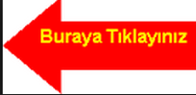

Slide 25
açılan ekrandan yazıcı simgesi tıklanır.
ÖĞRENCİ LİSTESİ ALMAK İÇİN

Slide 27
açılan ekrandan Eğitim ve Öğretim Desteğinden faydalanan öğrenciler Kasım 2017 1. Taksit butonu tıklanarak devam edilir.
ÖĞRENCİ LİSTESİ ALMAK İÇİN

Slide 28
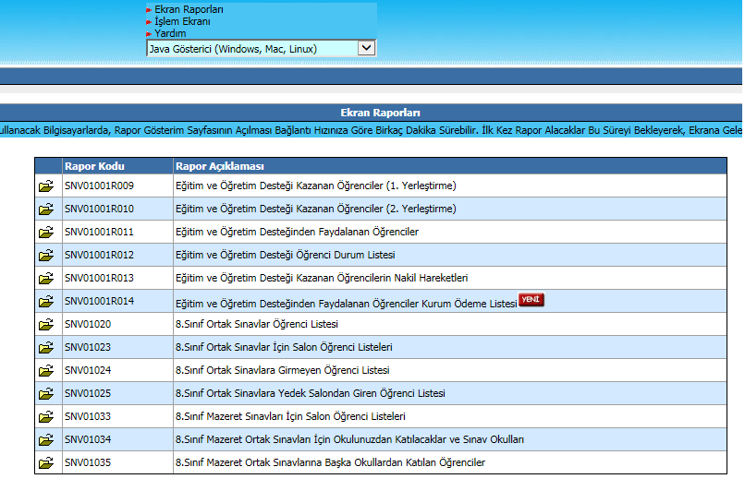

Slide 29
gelen ekrandan tamam butonu tıklanarak devam edilir.
ÖĞRENCİ LİSTESİ ALMAK İÇİN

Slide 31
ekrana gelecek olan listeden 3 kopya çıktı alınır.
ÖĞRENCİ LİSTESİ ALMAK İÇİN

Slide 32
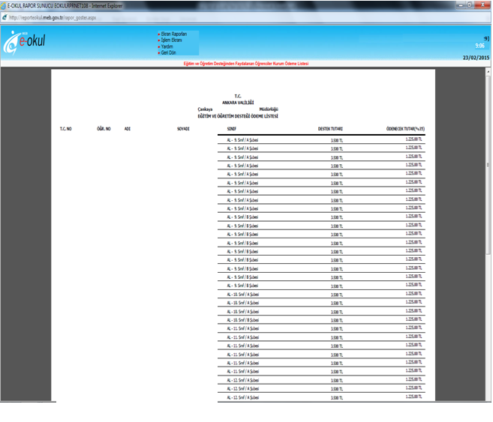

Slide 33
TÜM SAYFALARIN SOL TARAFI KURUM MÜDÜRÜ SAĞ TARAFI KURUCU TEMSİLCİSİ TARAFINDAN İMZALANARAK MÜHÜRLENİR.

Slide 34
SGK SİCİL NUMARASINI GÖSTERİR KURUCU İMZALI YAZI BELGELER ARASINA EKLENİR.
VERGİ BORCU BULUNUP BULUNMADIĞINI GÖSTERİR VERGİ DAİRESİNDEN ALINAN YAZI
İLE

Slide 35
MEBBİS MODÜLÜNE GİRİŞ YAPILARAK

Slide 39
KARŞINIZA ÇIKAN EKRANIN ÇIKTISI BELGELER ARASINA EKLENİR.

Slide 40
e-FATURA KESECEK OKULLARIMIZ

Slide 41
Kesilen efaturanın efatura.gov.tr adresinde görünmesi gerekmekte olup; birer çıktısının kurucu tarafından mavi mürekkebli kalem ile imzalanmış ve dosyalara takılmış olması gerekmektedir.
e-FATURA KESECEK OKULLARIMIZA ÖDEME YAPILABİLMESİ İÇİN

Slide 43
OKULUNZ TEŞVİKLİ ÖĞRENCİ LİSTESİNDE OLMASINA RAĞMEN
OKULUNUZCA ÜCRETİ ALINMAYACAK ÖĞRENCİLER

Slide 44
1. BURSLU 2. ÜCRETSİZ YADA 3. OKULUNUZDAN AYRILMIŞ ÖĞRENCİLERİN LİSTEDEKİ İSİMLERİNİN ÜZERİ ÇİZİLEREK LİSTE SONUNDAKİ TOPLAM MİKTAR DEĞİŞTİRİLECEK, BU DURUM BİR ÜST YAZI İLE MÜDÜRLÜĞÜMÜZE BİLDİRİLECEKTİR.

Slide 45
örnek fatura

Slide 46
İŞLEM SIRASINDA CEP TELEFONLARINIZIN SESSİZDE OLMASI VE TELEFON GÖRÜŞMESİ YAPILMAMASI HATA PAYIMIZI ORTADAN KALDIRACAKTIR.

Slide 47
418 68 75 /133-193 NOLU TELEFONDAN RANDEVU ALINMASI YARARLI OLACAKTIR.
279 OKULA ÖDEME YAPILACAĞINDAN ZAMAN KAYBINI ÖNLEMEK, İŞLEMLERİN HIZINI ARTTIRMAK VE BEKLEME SÜRESİNİ EN AZ SEVİYEYE İNDİRMEK AMACIYLA

